Slide 1
广西师范大学研究生 成绩查询操作手册

Slide 2
学生查询操作 https://yzcx.gxnu.edu.cn/

Slide 3
查询登录网址地址：https://yzcx.gxnu.edu.cn/
初次登陆网站请按以下操作执行
步骤1：点击新生注册

Slide 4
查询登录网址地址：https://yzcx.gxnu.edu.cn/
步骤2：填写注册考生信息（非推免生）

Slide 5
查询登录网址地址：https://yzcx.gxnu.edu.cn/
步骤2：填写注册考生信息（推免生）

Slide 6
查询登录网址地址：https://yzcx.gxnu.edu.cn/
步骤3：完善考生个人信息

Slide 7
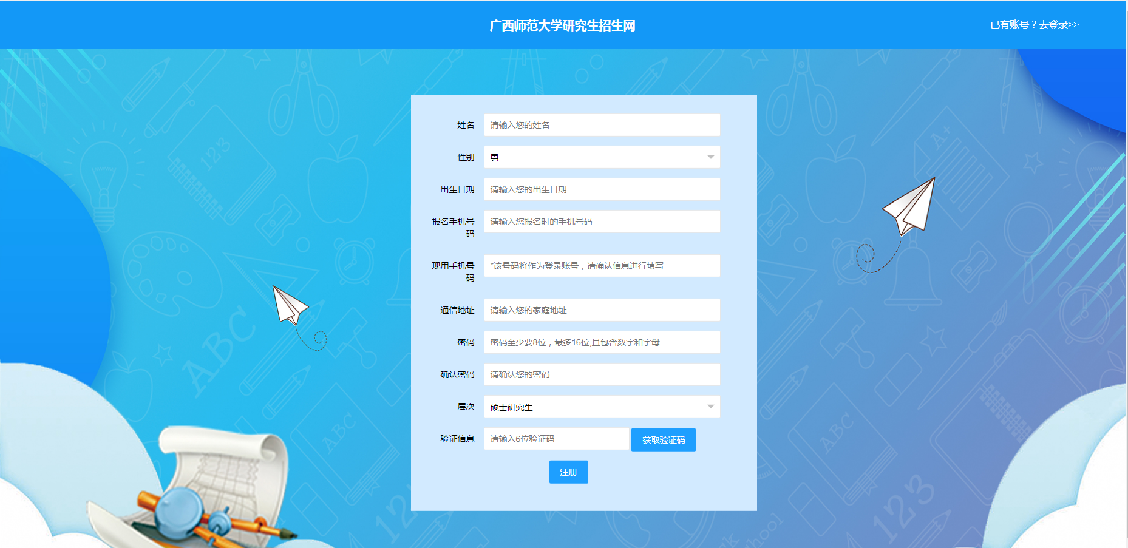
查询登录网址地址：https://yzcx.gxnu.edu.cn/
步骤3注意事项：
密码长度为9位数，字母+数字
报名手机为现用手机号

Slide 8
查询登录网址地址：https://yzcx.gxnu.edu.cn/
步骤4：考生个人界面，查询成绩或上传资料

Slide 9
查询登录网址地址：https://yzcx.gxnu.edu.cn/
步骤5：考生成绩查询界面，对成绩有疑问可点击复查

Slide 10
查询登录网址地址：https://yzcx.gxnu.edu.cn/
步骤6：选择复查科目，上传复查申请表，提交复查申请

